Slide 1
Alimentação saudável e dicas para mantê-la em eventos, viagens e férias.

Slide 2
Alimentação saudável
O que é?
Qualidade x Quantidade Macronutrientes x Micronutrientes

Slide 3
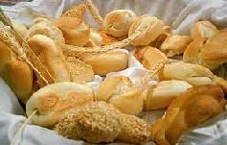
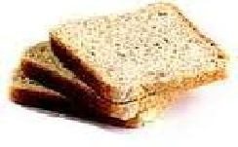
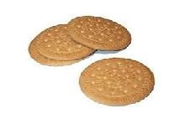
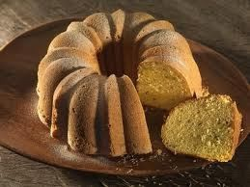
Alimentação saudável
Macronutrientes
Carboidratos

Slide 4
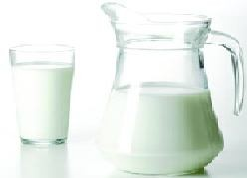
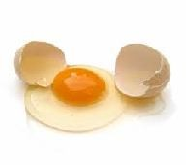
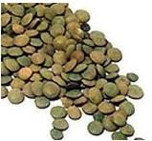
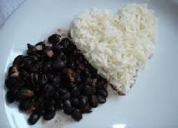
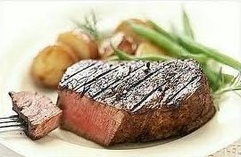
Alimentação saudável
Macronutrientes
Proteínas

Slide 5
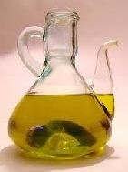
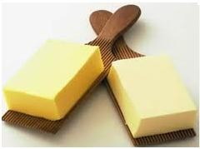
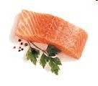
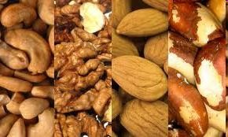
Alimentação saudável
Macronutrientes
Lipídeos

Slide 6
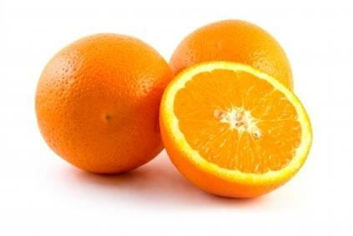
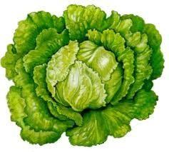
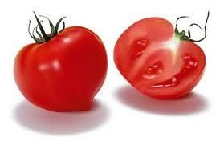
Alimentação saudável
Micronutrientes
Vitaminas e minerais

Slide 7
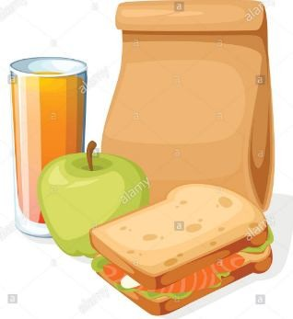
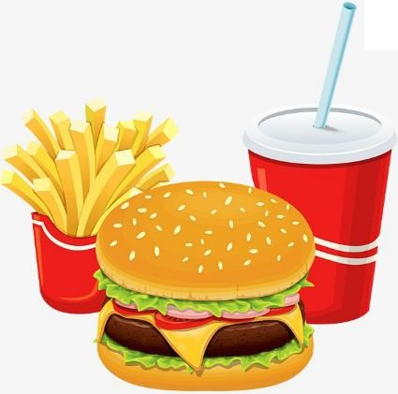
Alimentação saudável
Qualidade de vida
Alimentação

Slide 8
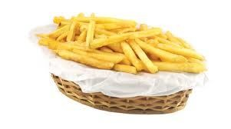
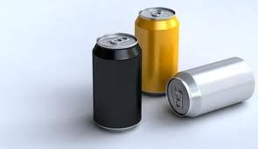
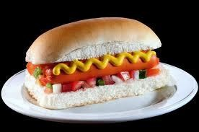
Alimentação saudável
Diabetes, hipertensão, doenças ‘’’’cardiovasculares, dislipidemias, osteoporose,
obesidade, câncer...
Má alimentação
quantidade qualidade
Má utilização dos alimentos

Slide 9
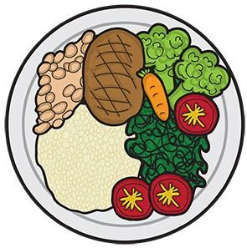
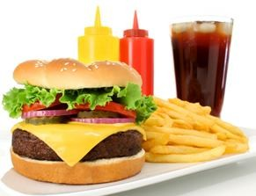
Alimentação saudável

Slide 10
Lanches saudáveis
Planejamento e organização .
São as chaves para comer de forma mais saudável e gastar menos.

Slide 11
Lanches saudáveis
Prefira frutas que possam ser consumidas inteiras;
Frutas secas, desidratadas ou oleaginosas; Bolos, pães e biscoitos feitos em casa;
Sanduíche com recheios mais leves; Prefira água, sucos a refrigerantes; Façam combinações equilibradas.

Slide 12
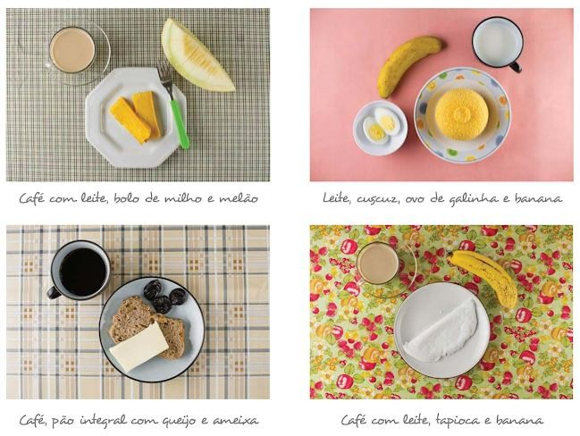
Lanches saudáveis - sugestões

Slide 13
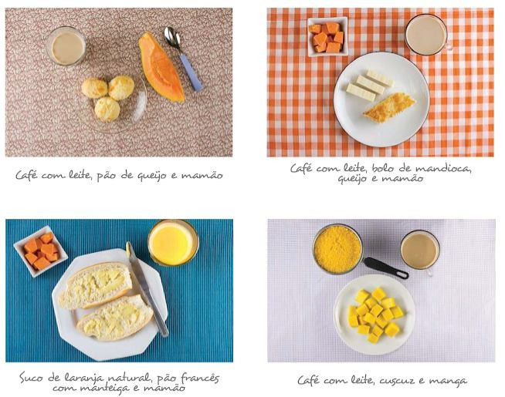
Lanches saudáveis - sugestões

Slide 14
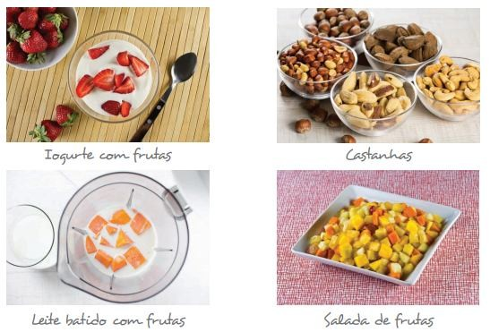
Lanches saudáveis - sugestões

Slide 15
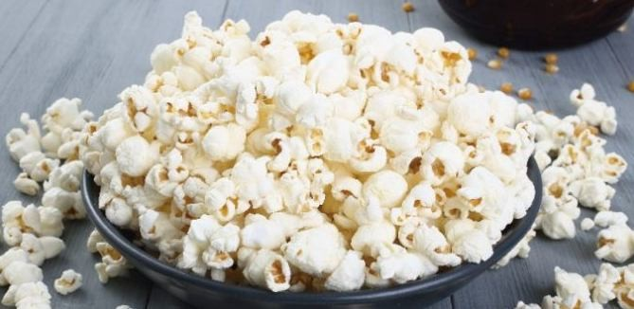
Lanches saudáveis - sugestões

Slide 16
Festas de final de ano
Você pode comer de tudo, mas não tudo!

Slide 17
Dicas
Foque no agora.
Exceção não define uma regra.
Não faça restrições prévias excessivas.
Planejamento é importante.
Não esqueça de se hidratar.
Faça escolhas conscientes.

Slide 18
Dicas
Não coma alimentos que você come o ano inteiro.
Equilibre o que você vai comer nos dois dias.
Alimente-se bem durante o dia.
Aprenda a dizer não.
Evite Jejum prolongado.
Não abandone sua rotina de exercícios físicos.

Slide 19
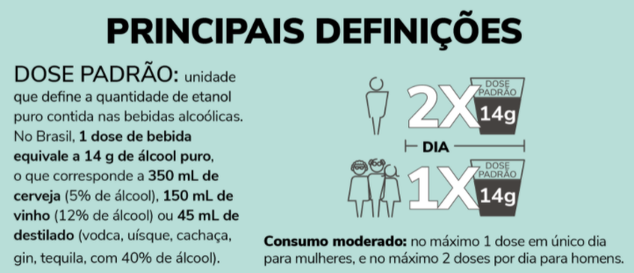
Dicas – Bebidas alcoólicas
Segundo a Organização Mundial da Saúde (OMS) não existe um padrão de consumo de álcool que seja absolutamente seguro.

Slide 20
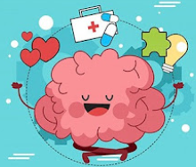
Não tire férias de você!

Slide 21
Petiscos saudáveis
Ovos de codorna
Azeitonas
Amendoim
Castanhas
Palmito
Milho cozido

Slide 22
Petiscos saudáveis
Pipoca
Espetinho de tomate com queijo e manjericão
Sementes de abóboras tostadas,
Tomatinho com mussarela de búfala.
Snack de grão de bico

Slide 23
A Unimed BH agradece e deseja a todos um excelente dia
com muita saúde e bem-estar!

